Slide 1
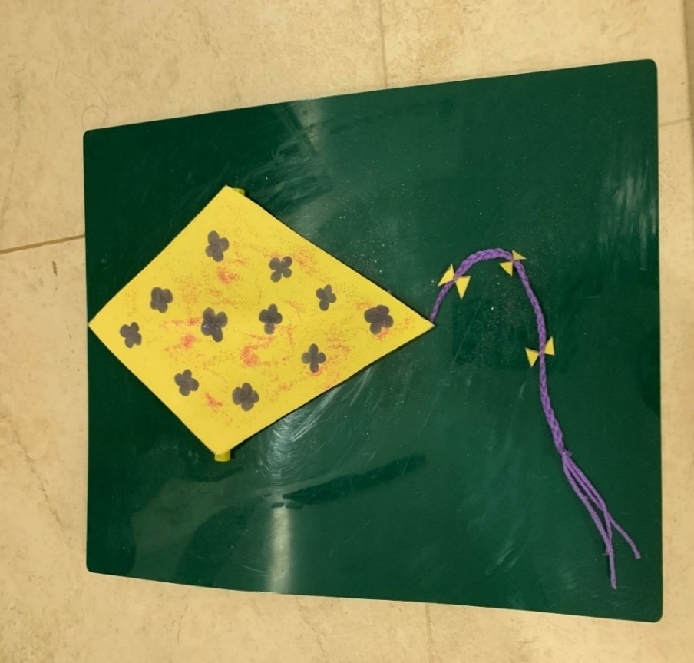
الدرس الأول: صنع طائرة ورقية
التربية الفنية
الصف الثالث الابتدائي
الفصل الدراسي الأول

Slide 2
أهداف درس صنع طائرة ورقية
أن ينتج المتعلم النموذج المحدد للطائرة الورقية بتطبيق الخطوات الموضحة بإتقان.
أن ينتج المتعلم طائرة ورقية مبتكرة من تصميمه بتوظيف خامات مختلفة وفق المعايير المحددة.
التربية الفنية - الصف الثالث- الدرس الأول: صنع طائرة ورقية

Slide 3
مقدمة درس صنع طائرة ورقية
تنقسم الأعمال الورقية إلى نوعين
مجسمة
(ثلاثي الأبعاد(
مسطحة
(ثنائي الأبعاد(
درسنا هذا سيتناول تطبيق على الأعمال الورقية المسطحة
التربية الفنية - الصف الثالث- الدرس الأول: صنع طائرة ورقية

Slide 4
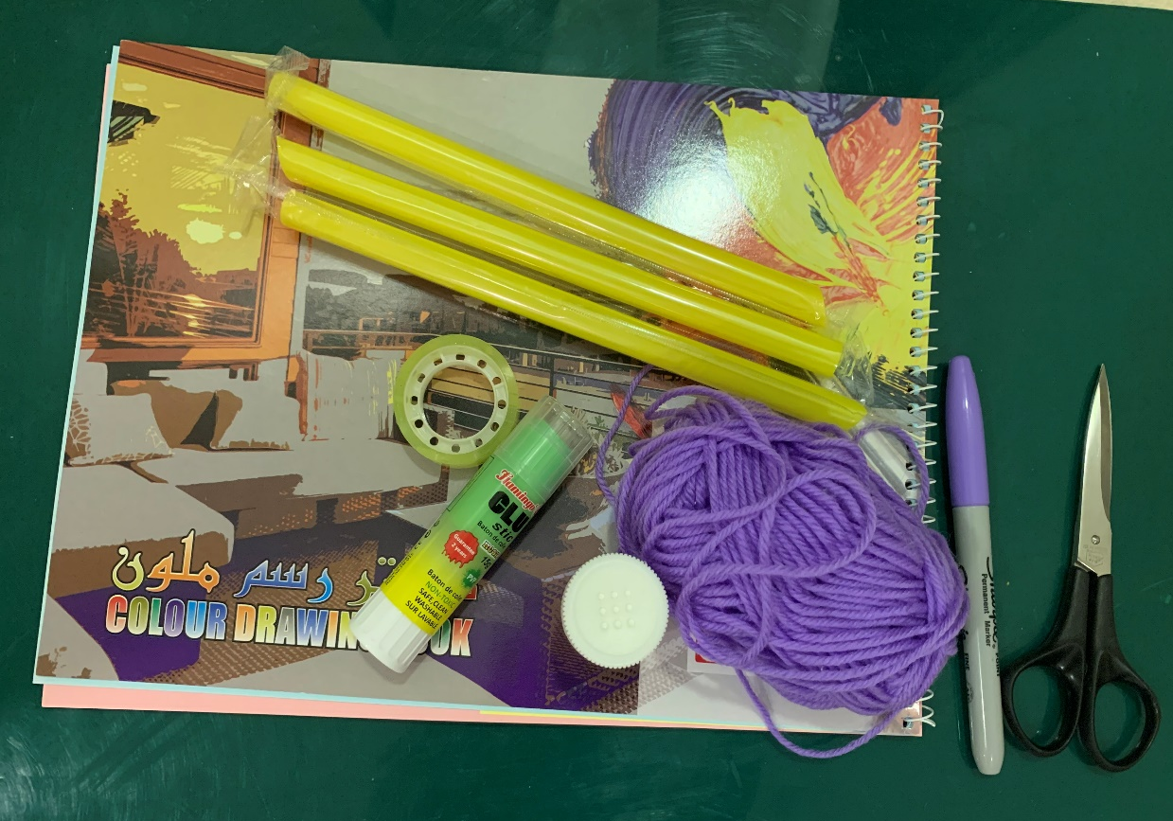
ماذا نحتاج لنصنع الطائرة الورقية؟
الأدوات والخامات:
ورق ملون.
قلم.
مقص.
خامات مختلفة للتزيين.
خيوط.
أعواد بلاستيك.
صمغ – شريط لاصق.
التربية الفنية - الصف الثالث- الدرس الأول: صنع طائرة ورقية

Slide 5
خطوات صنع الطائرة الورقية
5- النتيجة النهائية للعمل
4- أثبت ذيل الطائرة الورقية وأزينها.
3- ألصق الأعواد بشكل متعامد.
2- أقص الشكل.
1- أرسم شكل الطائرة الورقية.
التربية الفنية - الصف الثالث- الدرس الأول: صنع طائرة ورقية

Slide 6
نفذ خطوات العمل المعروضة بالشريحة السابقة بدقة لصنع نموذج الطائرة الورقية المعروض بالمثال.
نشاط تطبيقي 1 : التدرب على نموذج صنع طائرة ورقية
معايير تنفيذ العمل
إتقان رسم شكل الطائرة
إتقان القص
قوة لصق أعواد الهيكل والذيل
إتقان التزيين
نظافة العمل
التربية الفنية - الصف الثالث- الدرس الأول: صنع طائرة ورقية

Slide 7
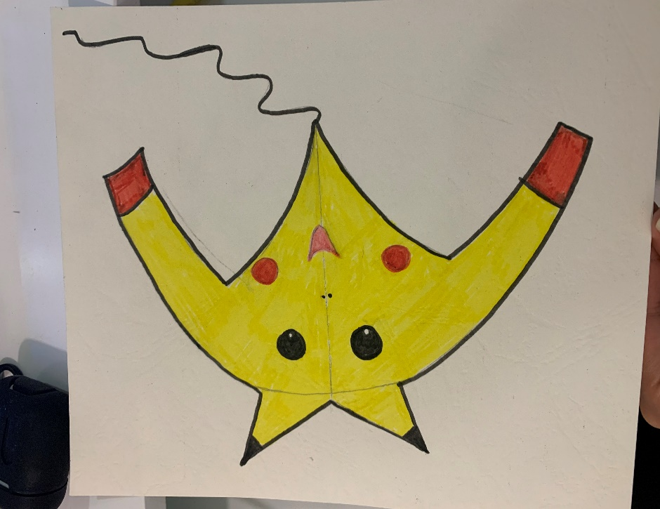
نماذج وأفكار إبداعية لصنع طائرة ورقية
يمكنك توظيف الحاسوب وشبكة الانترنت للاطلاع على المزيد من الأفكار
التربية الفنية - الصف الثالث- الدرس الأول: صنع طائرة ورقية

Slide 8
أنتج طائرة ورقية من تصميمك الإبداعي (يمكنك توظيف الحاسوب وشبكة الانترنت في تصميم الشكل الذي ترغب به للطائرة الورقية)
نشاط تطبيقي 2- إنتاج عمل فني إبداعي
معايير تنفيذ العمل
إتقان الرسم والتلوين
إتقان القص
قوة لصق أجزاء الهيكل والذيل
إتقان التزيين ونظافة العمل
الإبداع في التصميم
تضمين هيكل وذيل للتوازن
التربية الفنية - الصف الثالث- الدرس الأول: صنع طائرة ورقية

Slide 9
انتهى الدرس

